Slide 1
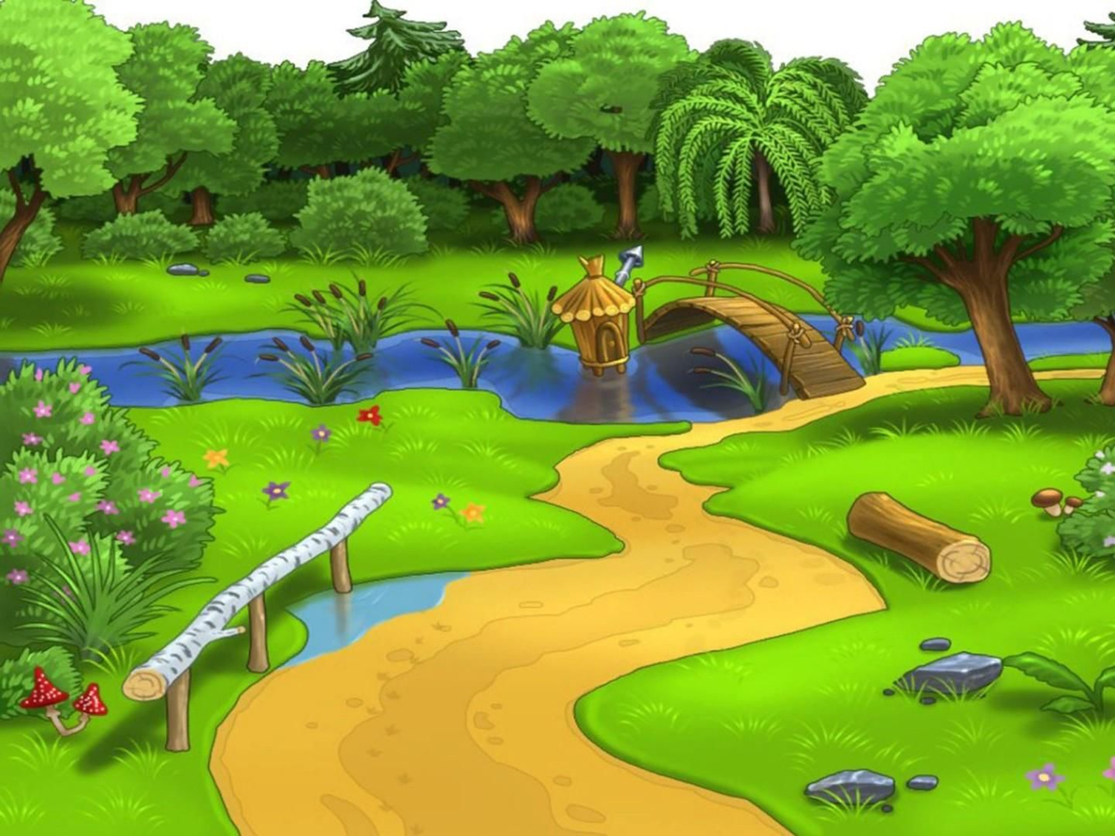
Правила дорожного движения
Автор: Верхоланцева И.И.

Slide 2

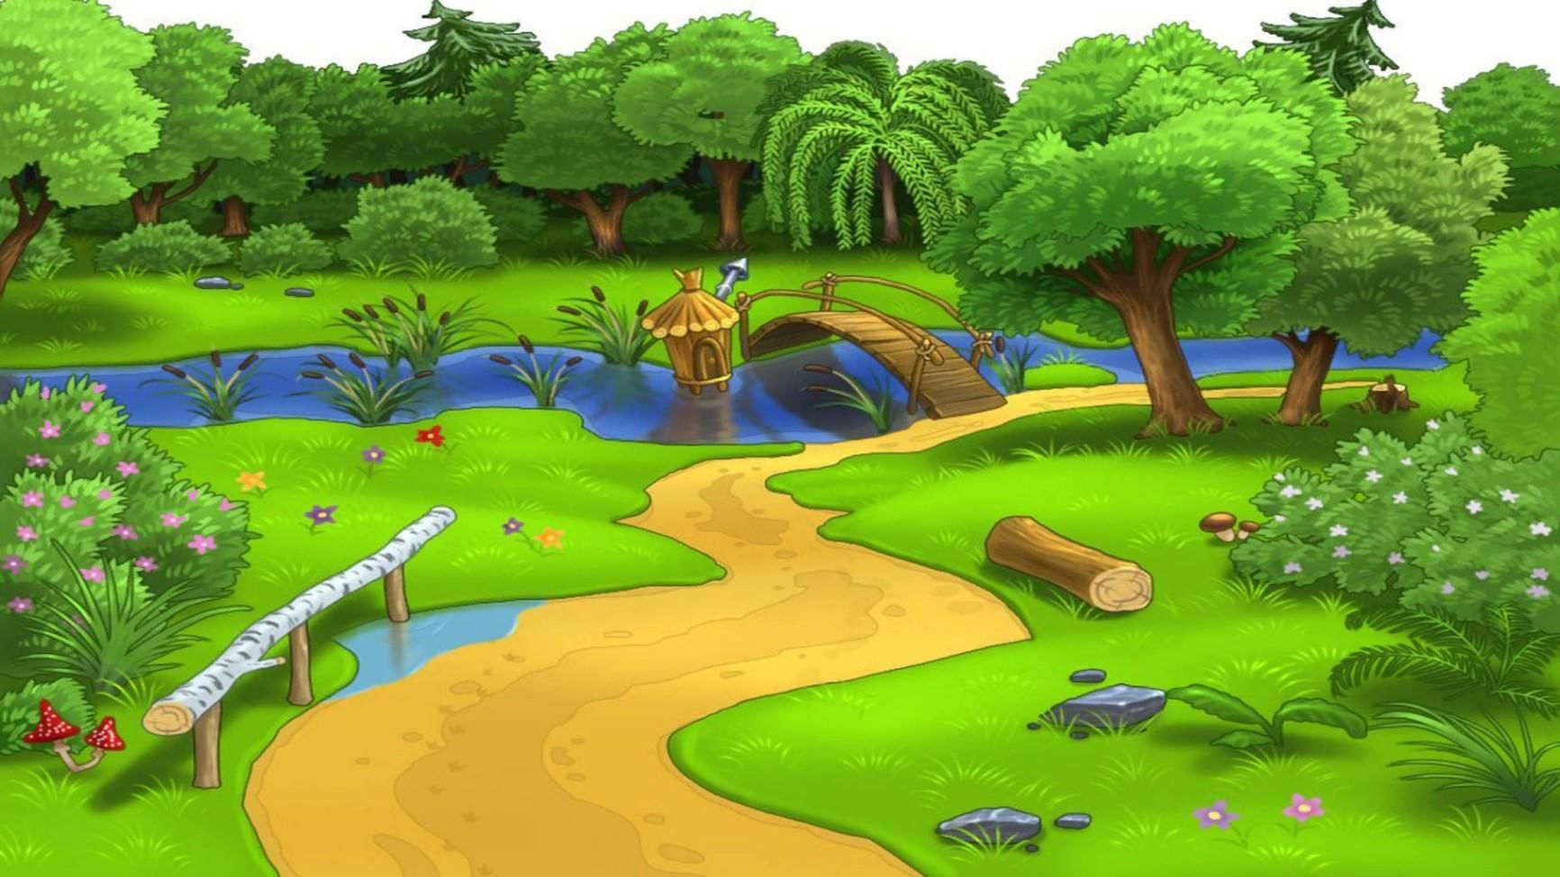


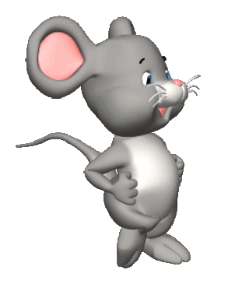



Slide 3





Slide 4
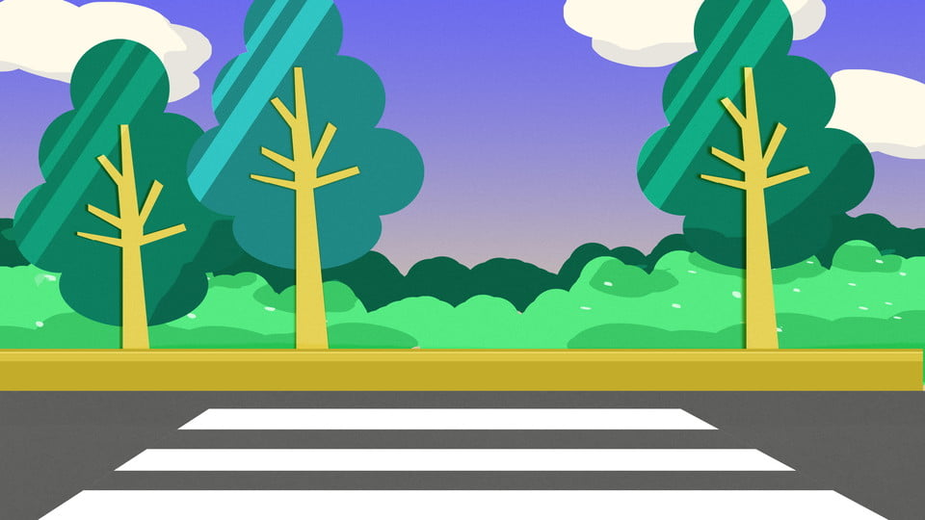



Slide 5



Slide 6
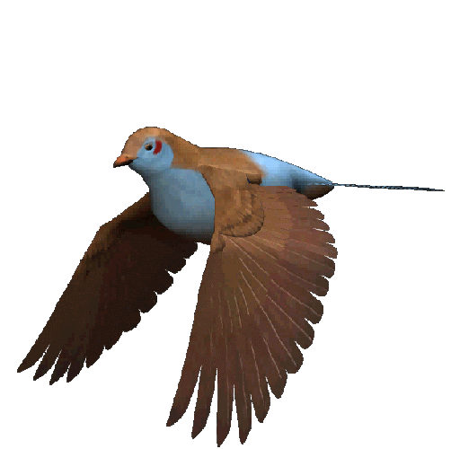

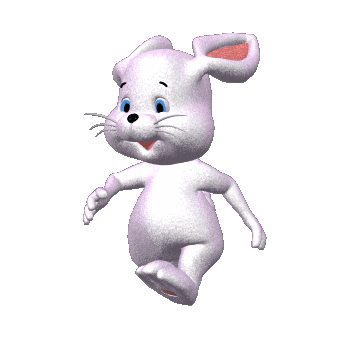


Slide 7



Будьте внимательны на дороге!
Соблюдайте правила дорожного движения!

